Slide 1
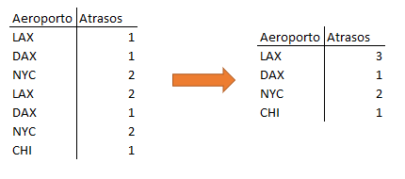
Janelas e Noções de Tempo para Streaming
Batch (lotes) ou Processamento Streaming

Slide 2
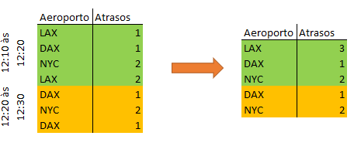
Janelas e Noções de Tempo para Streaming
Batch (lotes) ou Processamento Streaming
Agrupamento em Streaming: Janelas de Tempo

Slide 3
Janelas e Noções de Tempo para Streaming
Batch (lotes) ou Processamento Streaming
Agrupamento em Streaming: Janelas de Tempo
Noções de tempo:
Event Time:
Timestamp quando um evento foi criado pelo dispositivo gerador de dados
Mais fácil de termos eventos chegando atrasados no processamento e podendo ficar fora de uma janela
Mas usada quando eu quero considerar o elemento atrasado
Processing Time:
Timestamp quando o evento foi processado no sistema de processamento
Se o elemento atrasado não prejudica minha agregação, eu posso agregar pela hora de processamento

Slide 4
Janelas e Noções de Tempo para Streaming
Batch (lotes) ou Processamento Streaming
Agrupamento em Streaming: Janelas de Tempo
Noções de tempo:
Event Time:
Timestamp quando um evento foi criado pelo dispositivo gerador de dados
Mais fácil de termos eventos chegando atrasados no processamento e podendo ficar fora de uma janela
Mas usada quando eu quero considerar o elemento atrasado
Processing Time:
Timestamp quando o evento foi processado no sistema de processamento
Se o elemento atrasado não prejudica minha agregação, eu posso agregar pela hora de processamento
Tipos de Janelas:
Tumbling Window
Sliding Window
Session Window

Slide 5
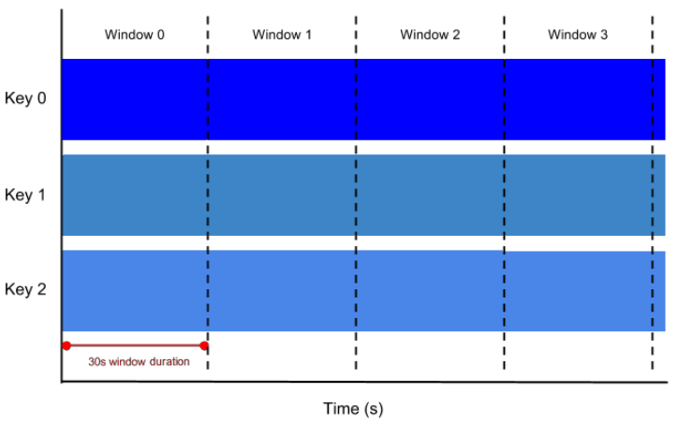
Janelas e Noções de Tempo para Streaming
Tumbling Window
Características
Tamanho da janela é fixo
Parâmetros: Tamanho da janela
Itens não se repetem
Para simples agregações e em lotes
https://beam.apache.org/documentation/programming-guide/#fixed-time-windows

Slide 6
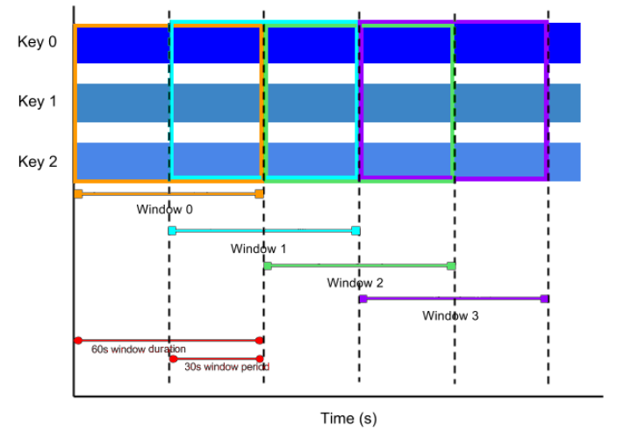
Janelas e Noções de Tempo para Streaming
Sliding Window
Tumbling Window
Características
Tamanho da janela é fixo
Parâmetros: Tamanho da janela
Itens não se repetem
Para simples agregações e em lotes
Características
Tamanho da janela é fixo
Parâmetros: Tamanho da janela e intervalo da janela
Itens PODEM se repetir
Para agregações e movimento (temperatura últimos x segundos)
https://beam.apache.org/documentation/programming-guide/#fixed-time-windows

Slide 7
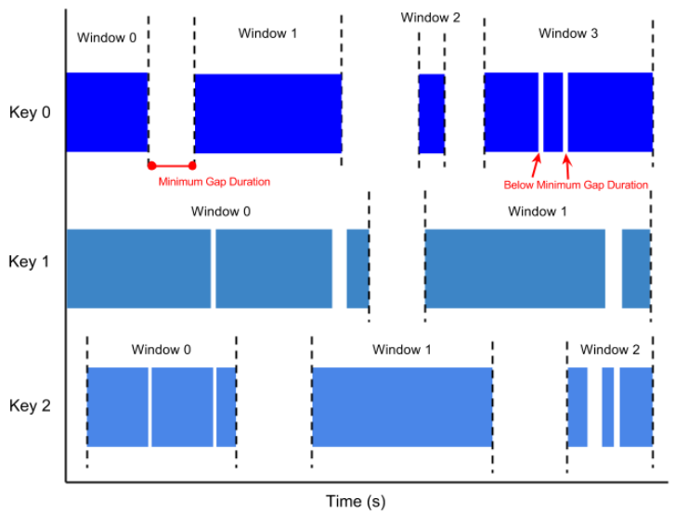
Janelas e Noções de Tempo para Streaming
Session Window
Tumbling Window
Sliding Window
Características
Tamanho da janela é fixo
Parâmetros: Tamanho da janela
Itens não se repetem
Para simples agregações e em lotes
Características
Tamanho da janela é fixo
Parâmetros: Tamanho da janela e intervalo da janela
Itens PODEM se repetir
Para agregações e movimento (temperatura últimos x segundos)
Características
Tamanho da janela NÃO É fixo
Parâmetros: tempo max. entre eventos
Para aplicações que precisam detectar tempo ocioso (terminal bancário)
https://beam.apache.org/documentation/programming-guide/#fixed-time-windows

Slide 8
Janelas e Noções de Tempo para Streaming
Tumbling Window
Sliding Window
Session Window
Características
Tamanho da janela é fixo
Parâmetros: Tamanho da janela
Itens não se repetem
Para simples agregações e em lotes
Características
Tamanho da janela é fixo
Parâmetros: Tamanho da janela e intervalo da janela
Itens PODEM se repetir
Para agregações e movimento (temperatura últimos x segundos)
Características
Tamanho da janela NÃO É fixo
Parâmetros: tempo max. entre eventos
Para aplicações que precisam detectar tempo ocioso (terminal bancário)
https://beam.apache.org/documentation/programming-guide/#fixed-time-windows

